Slide 1
Enseignement de spécialité : Sciences de l’Ingénieur
Lycée Polyvalent Curie-Corot
SAINT-LÔ
Baccalauréat
général
Avril 2021

Slide 2
3 x 4 H
Première
3 disciplines au choix
2 x 6 H
Spécialités enseignées au lycée Curie/Corot
Terminale
2 disciplines

Slide 3
Sciences de l’Ingénieur
Enseignement scientifique pour préparer l’enseignement supérieur
La spécialité SI est une voie de réussite exigeante et reconnue pour devenir ingénieur (CPGE, classes préparatoires intégrées, autres parcours), architecte, diplômé d’un IUT... Elle constitue un choix pertinent dans l'optique d'une poursuite d'étude dans les filières Scientifiques du supérieur.
Ecoles
Ingénieur
CPGE
Université
IUT

Slide 4
Sciences de l’Ingénieur
L’enseignement de sciences de l’ingénieur mobilise des supports d’enseignement empruntés au monde contemporain.
Les champs abordés recouvrent le large spectre scientifique et technologique des champs de la mécanique, de l’électricité et du signal, de l’informatique et du numérique.
Projets innovants mobilisant une approche design
Au cours de la classe de première, un projet de 12 heures mené en équipe permet aux élèves d’imaginer et de matérialiser tout ou partie d’une solution originale.
En classe de terminale, un projet de 48 heures conduit en équipe est proposé à tous les élèves.

Slide 5
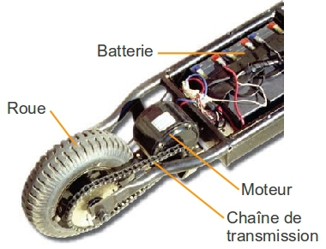
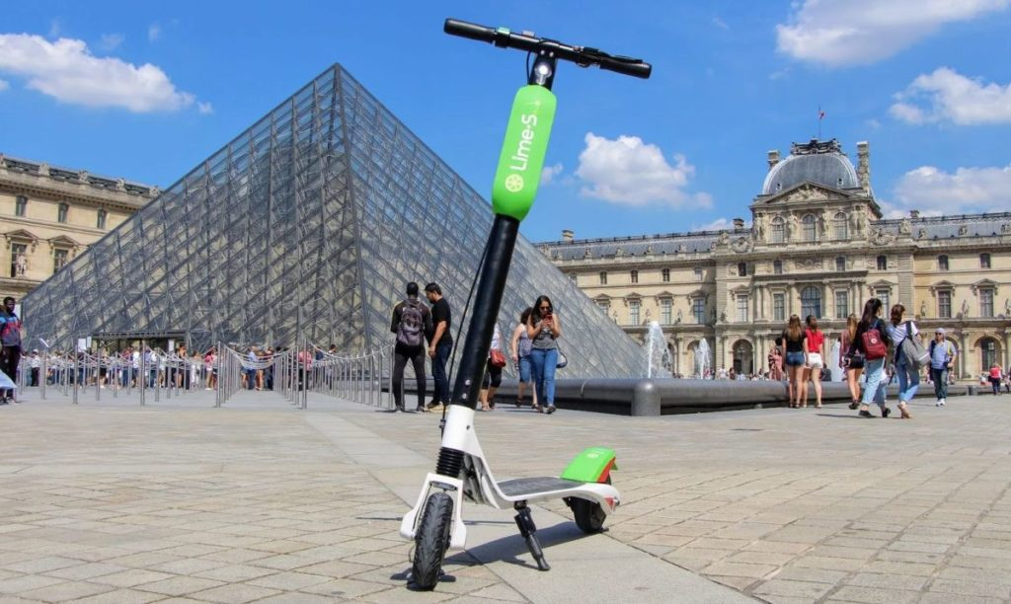
Sciences de l’Ingénieur
Analyser les produits existants pour appréhender leur complexité
Echanges des informations
Echanges d’énergie
Fonctions du produit
Activités

Slide 6
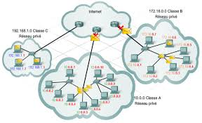
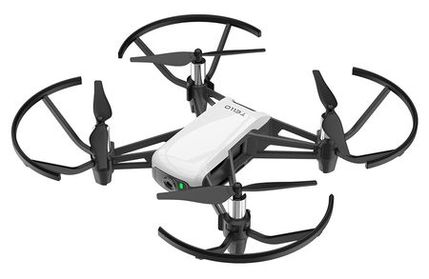
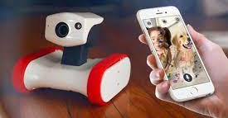
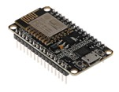
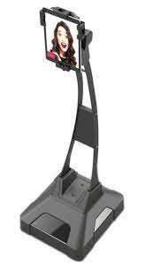
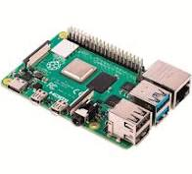
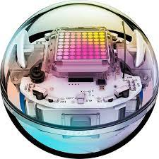
Sciences de l’Ingénieur
Analyser les produits existants pour appréhender leur complexité
Réseaux
Langages informatiques
Internet des objets
Activités

Slide 7
Sciences de l’Ingénieur
Modéliser les produits pour prévoir leurs performances
Modèle physique
Modèle algorithmique
Activités

Slide 8
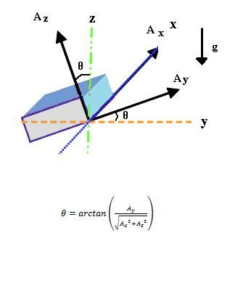
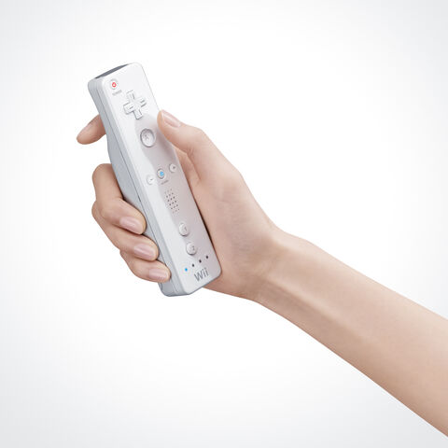
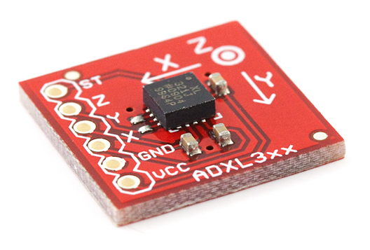
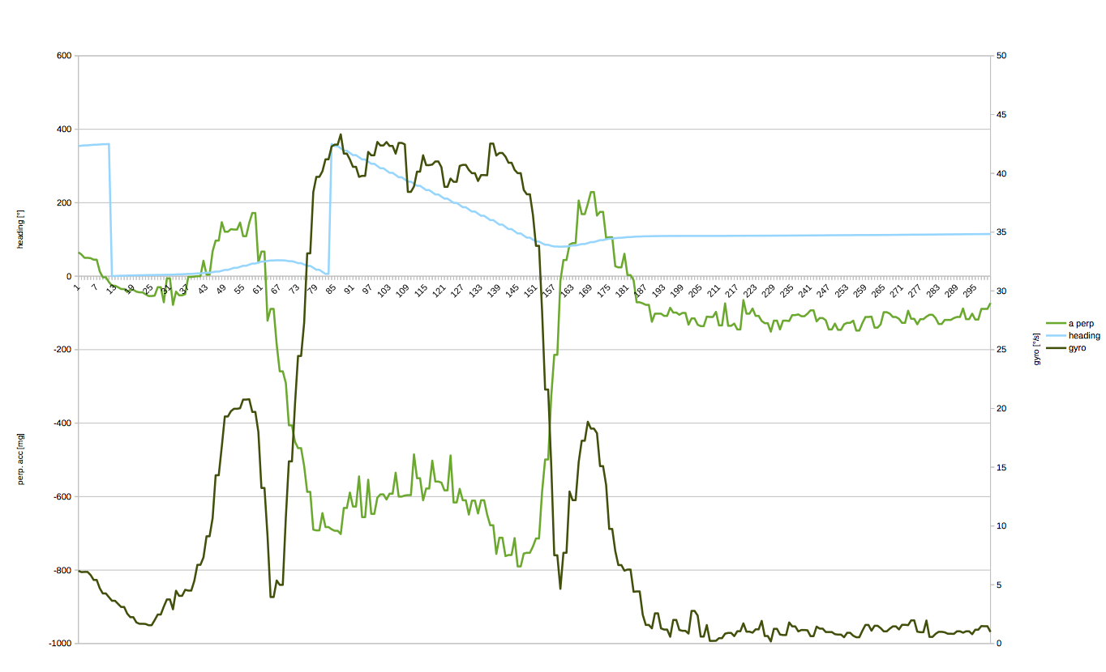
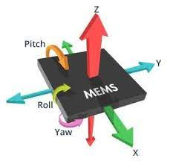
Sciences de l’Ingénieur
Valider les performances d’un produit par les expérimentations et les simulations numériques
Instrumenter tout ou partie d’un produit en vue de mesurer les performances
Activités

Slide 9
Sciences de l’Ingénieur
Communiquer
Rechercher, traiter et organiser des informations
Choisir et produire un support de communication
Argumenter
Travailler de manière collaborative
Activités
…

Slide 10
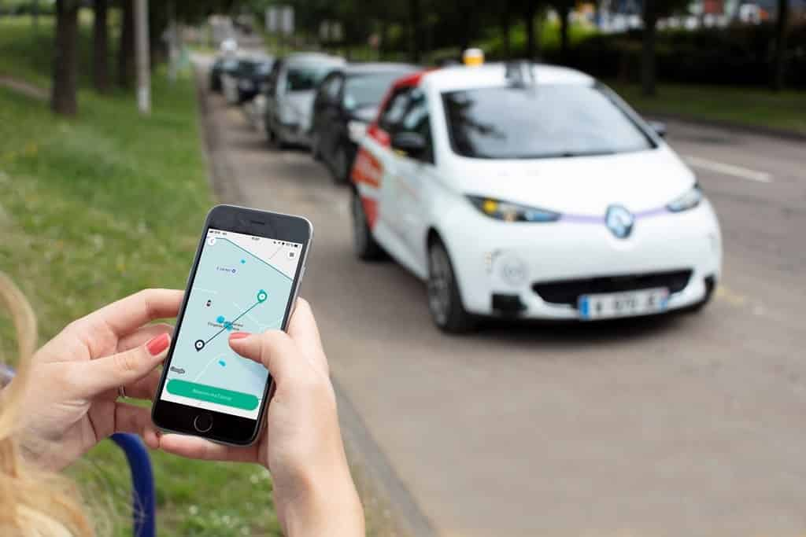
Sciences de l’Ingénieur
Les territoires et les produits intelligents, la mobilité des personnes et des biens.
les réseaux de communication et d’énergie ;
les objets connectés, l’internet des objets ;
les mobilités des personnes et des biens
Thématiques représentatives de problématiques actuelles

Slide 11
Sciences de l’Ingénieur
L’homme assisté, réparé, augmenté
Les produits d’assistance pour la santé et la sécurité
L’aide et la compensation du handicap
Augmentation des performances du corps humain
Thématiques

Slide 12
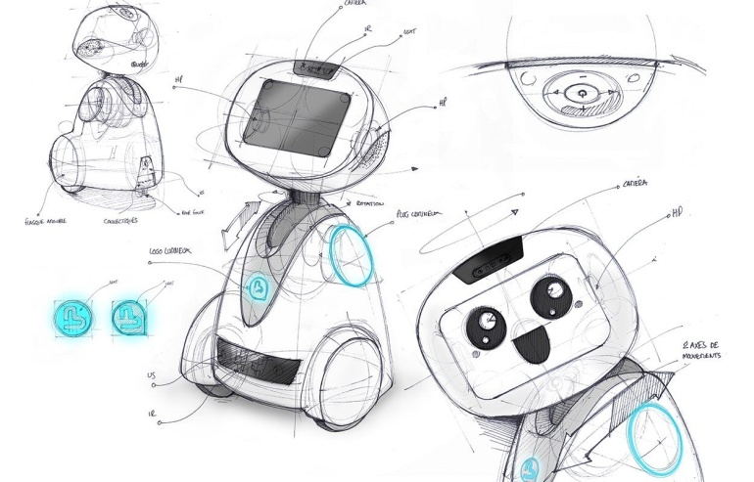
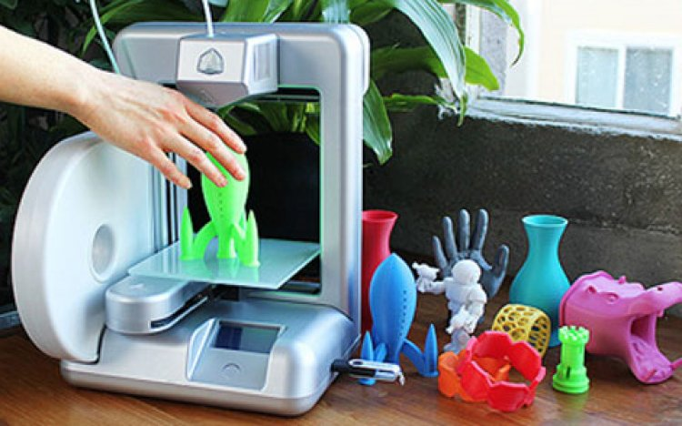
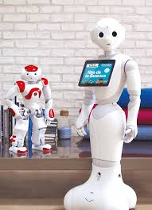
Sciences de l’Ingénieur
Le design responsable et le prototypage de produits innovants
l’ingénierie design de produits innovants
le prototypage d’une solution imaginée en réalité matérielle ou virtuelle
Les applications numériques nomades.
Thématiques

Slide 13
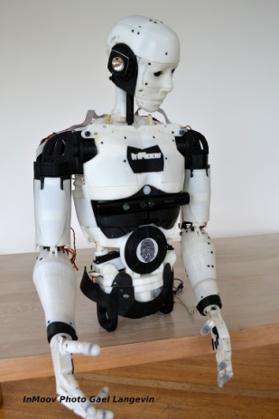
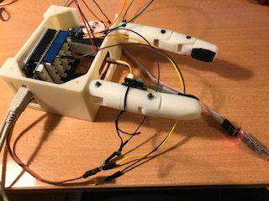
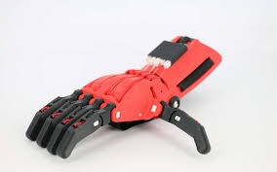
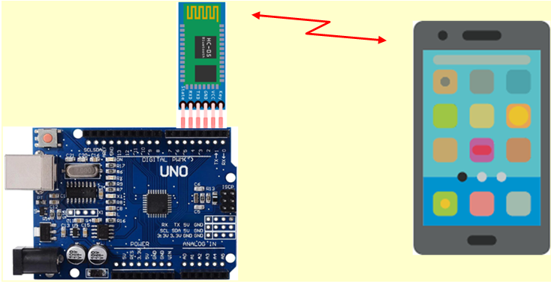
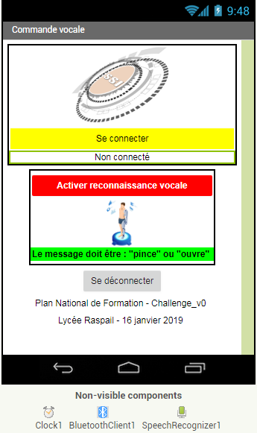
Sciences de l’Ingénieur
Projet de première
InMoov
Inspiré de projets
E-nable
Le challenge :
« Reconstituer la capacité de préhension d'une pince artificielle commandée par la voix, qui puisse prendre, sans les écraser, des gobelets de différentes tailles (café, verre…) et de différentes matières (carton, plastiques…) »

Slide 14
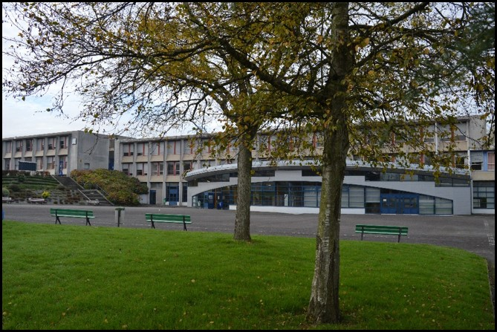
Lycée Polyvalent Curie-Corot
SAINT-LÔ
https://pmcurie.etab.ac-caen.fr/

